Slide 1
Islam ja länsimaat

Slide 2
Muista nämä taustaksi
Islamin levitessä ei ollut pakkokäännytystä
  paikoitellen kristittyjen ja juutalaisten asema jopa parani (esim. Bysantti, Andalusia)
  Kun maurit karkotettiin Andalusiasta (Espanja), muslimien lisäksi myös juutalaiset karkotettiin.
    Juutalaisten ja muslimien välit kiristyivät vasta 1900-luvulla kun Palestiinan kohtalo ajoi Israelin ja arabimaat vastakkain.
Keskiajan islamilaiset maat edustivat uskonnonvapautta ja suvaitsevaisuutta. (älä sekoita näitä termejä kuitenkaan nykyisiin termeihin!)
  Islam ja islamilainen kulttuuri ei sinänsä suvaitsematon
  Erot johtuvat tulkinnoista ei niinkään teksteistä.

Slide 3
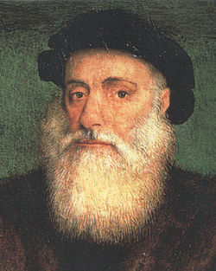
Islamin valta heikkenee
Eurooppalaisten toimia
  löytöretket
  Espanjan takaisinvaltaus 1492
  meritie Intiaan →kauppayhteydet muslimien kanssa vähenivät
    arabien kaupankäynti pieneni
Vasco da Gama

Slide 4
1800-luvulla länsimaat ajoivat vahvasti kehityksessä ohi
  Islamilaisten maiden kehitys kohti modernia maailmaa hitaampaa
  kolonialismi
    mm. länsimaista koulutusta tarkoituksena heikentää uskonnon (islam) asemaa →Kääntyi lopulta isäntiä vastaan itsenäisyyspyrkimysten muodossa.
islamilaisen modernistisen liikkeen synty

Slide 5
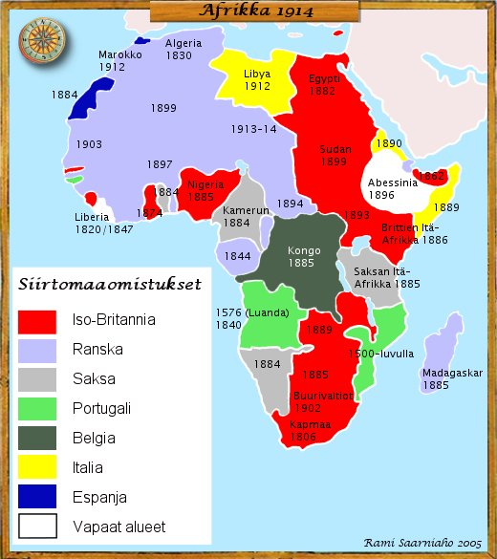
Imperialismin ja kolonialismin vaikutukset
http://www.tiede.fi/artikkeli/jutut/artikkelit/islam_ja_edistys

Slide 6
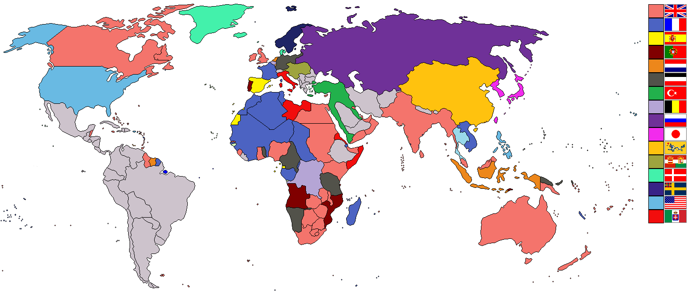

Slide 7
https://www.youtube.com/watch?v=n037inVt0hY

Slide 8
Onko jokin uskonto tai ideologia pelkästään pahan tai hyvän puolella?
fundamentalistien ajatus
  ”Meidän järjestelmä” on paras, avarakatseinen ja autuas kun taas ”heidän järjestelmä” on paha, ahdasmielinen ja ankea.
Oman järjestelmän symboliksi valitaan malliesimerkki, toiselle järjestelmälle tyypillisesti kauhukuva.
  Miettikää tähän esimerkki.

Slide 9
Fundamentalismi
Syntyi modernismin vastaliikkeeksi (1900-l alku)
länsimaisen ylivallan ja maallistuneen elämäntavan kritisointi
Hallitsee koko yhteisön toimintaa koulutuksesta, kulttuuriin ja talouteen.
erityisesti naisten aseman heikkeneminen
Fundamentalistisia maita ollut esim. Iran, Afganistan

Slide 10
Jihad
tulkinnallinen termi
  sisäinen eli suurempi jihad
    henkinen ja sisäinen kamppailu pahaa vastaan
    enemmistö muslimeista edustaa tätä näkemystä
  ulkoinen eli pienempi jihad
    kielellinen tai aseellinen
    taistelu islamin vihollista vastaa
    hyökkäys vai puolustus?
    harvinaisempi tulkinta
jihadismi = aseellinen jihad hyökkäyssotana

Slide 11
Reagointia molemmin puolin
Terrorismi?
Sodat?
Fundamentalismin kasvu? (molemmin puolin?)
Erilaiset kiellot? (esim. Ranska, Sveitsi)
WTC-iskut katkaisivat länsimaiden ja muslimien puheyhteydet
  Paradoksi: ääri-islamia edustaa pieni äänekäs vähemmistö
  → saa äänensä kuuluviin mediassa → lisää pelkoa → vastakkainasettelua eri ryhmien välillä
Muhammed-pilapiirrokset → iskut

Slide 12
Irti stereotypioista!
Median rooli stereotypioiden ylläpitäjänä?

Slide 13
